Slide 1
Android Studio 프로그램
유정현

Slide 2
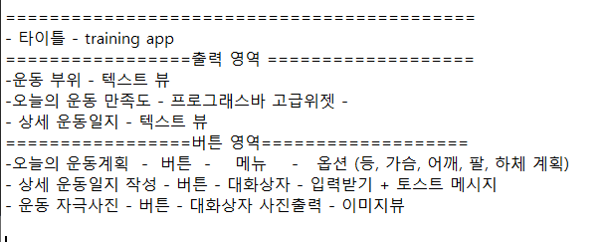
프로그램 구상 단계
프로그램 작성을 시작하기에 앞서 어떤 프로그램을 만들 것인지 구상하는 과정이 있었습니다.

Slide 3
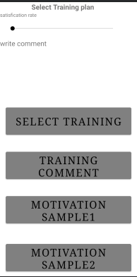
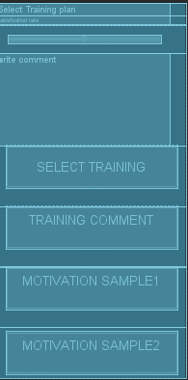
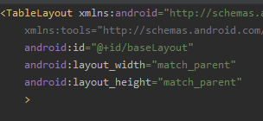
프로그램 작성
Activity_main.xml
Table Row를 통해 사진2와 같이 구역을 나누어 주었습니다.
TableLayout에서는 레이아웃의 높이와 너비를 비율에 맞도록 match_parent를 통해 구현하였습니다.
wrap_content를 사용하지 않은 이유는 후에 기술할 comment를 적는 부분의 높이에 따라 버튼의 위치가 달라지지 않도록 하기 위해서 입니다.
<사진 1>
<사진 2>

Slide 4
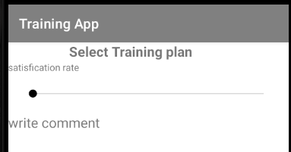
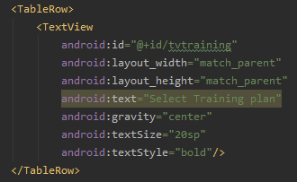
"@string/strBtn1
Activity_main.xml
오늘의 운동종목을 보여주는 테이블입니다. 텍스트를 출력하는 TextView 를 통해 이후 기술할 SELCET TRAIING버튼을 누르기 전까지 Select Training plan텍스트를 출력합니다.
android:text = “ ” - “”안에 들어갈 문구를 출력
글을 직접 넣는 방법도 있지만 text=“@string/name”으로 string리소스를 이용할 수 있다.
android:gravity =“center” - 정렬을 “center”로 함
android:textSize =“20dp” - “20dp”로 텍스트 크기를 조절
android:textStyle = “bold”- 글씨의 style을 “bold” 로 함

Slide 5
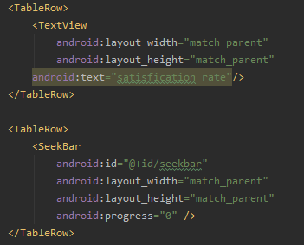
Activity_main.xml
오늘의 Training의 satisfication를 스스로 체크하는 곳 입니다. TextView 를 통해 satisficatcion rate를 출력하고 SeekBar를 통해 Seekbar를 생성합니다.
android:progress =“0” - 시작 진행도를 “0”으로 설정합니다.

Slide 6
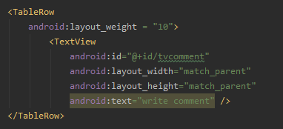
Activity_main.xml
오늘의 Training의 comment를 작성하는 곳 입니다.후에 기술할 Training comment 버튼을 누르기 전까지 TextView 를 통해 write comment를 출력합니다.
android:layout_weight =“10” - 레이아웃의 비율을 “10”으로 설정합니다.

Slide 7
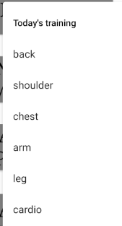
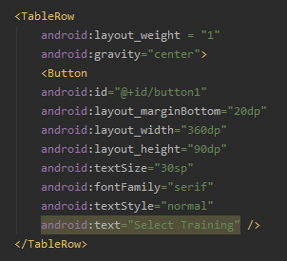

Activity_main.xml
오늘의 Training의 종류를 선택하는 곳 입니다. 버튼을 누르면 위와 같은 메뉴가 나타나게 됩니다.
메뉴의 부위를 고르면 최상단의 텍스트 뷰가 변경됩니다.
android:layout_marginBottom =“20dp” - 레이아웃의 아래쪽 마진을 “20dp”로 설정합 니다.
android:fontFamily=“serif” - 버튼의 폰트를 “serif” 로 설정합니다.

Slide 8
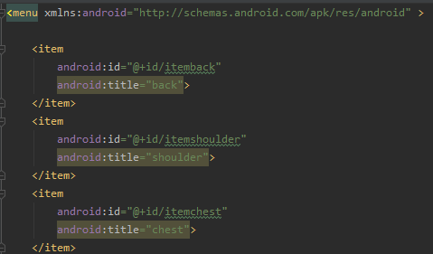
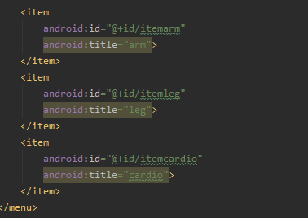
Plan_menu.xml
메뉴에 관련된 XML파일입니다. Item을 통해 메뉴의 요소들을 설정합니다.
android:title =“back” - 메뉴의 요소를 “back”으로 설정합니다

Slide 9
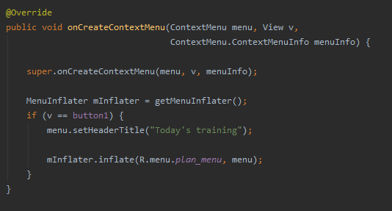
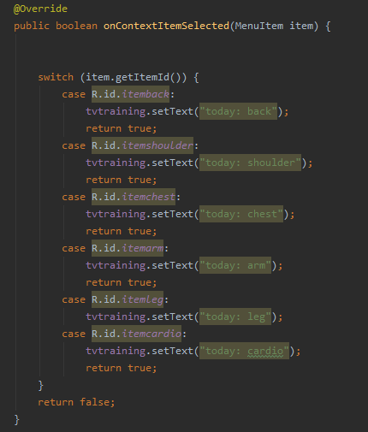
MainActivity.java
button1을 눌렀을 때 Today’s training이란 타이틀의 메뉴를 plan_menu에서 불러옵니다.
각 메뉴들을 선택했을 때 setText를 통해 tvraining텍스트뷰(최상단)를 “”안의 것으로 바꾼다.
MainActivity.java

Slide 10
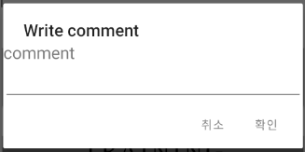
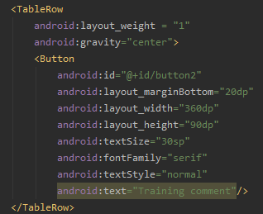
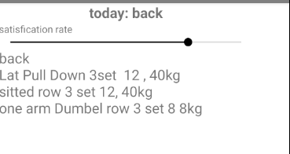

Activity_main.xml
오늘의 Training의 comment를 남기는 곳 입니다. 버튼을 누르면 위와 같은 대화 상자가 나타나게 됩니다. 취소를 누르면 토스트 메시지가, 확인을 누르면 seekbar아래의 tvcomment텍스트 뷰가 재설정됩니다.

Slide 11
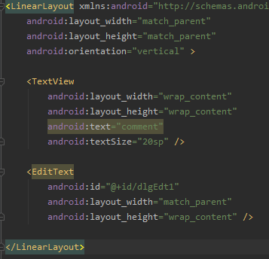
Comment 대화 상자의 레이아웃 설정입니다.
TextView에서는 comment입력칸 위에 배치함으로써 아래의 입력칸이 comment입력칸임을 알 수 있게 해줍니다.
EditText comment 입력칸 입니다.
android:orientation =“vertical” -다음의 나올 TextView와 EditText를 “vretical”로, 수직으로 설정합니다
Plan_dialog.xml

Slide 12
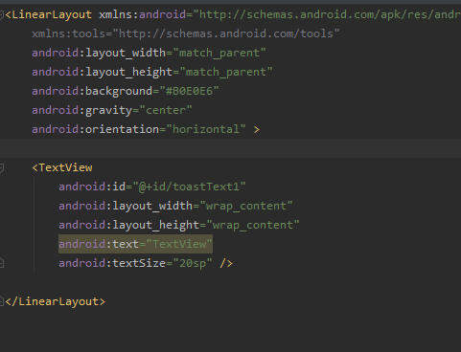
Cancel toast의 레이아웃 설정입니다.
TextView에서는 cancel 버튼을 눌렀을 때 나오는 텍스트 설정입니다. 후에 java코드에서 text를 cancel로 바꾸는 설정을 하기 때문에 “TextView”로 일단 설정해 놓았습니다.
android:background =“#B0E0E6” -토스트 메시지의 배경색을 “B0E0E6”로 설정합니다
Cancel_toast.xml

Slide 13
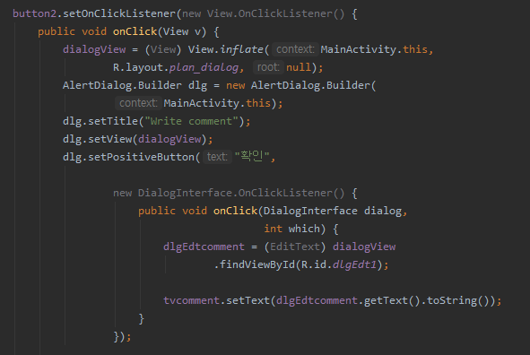
Button2 comment버튼의 java코드입니다.
Write comment 라는 타이틀을 가지는 대화상자를 설정하고 확인과 다음 슬라이드에 나올 취소 버튼을 설정합니다.
확인 버튼을 누르면 dlgEdtcomment의 dlgEdt1을 통해 comment를 입력받아, tvcomment를 입력받은 문자열로 변경합니다.
MainActivity.java

Slide 14
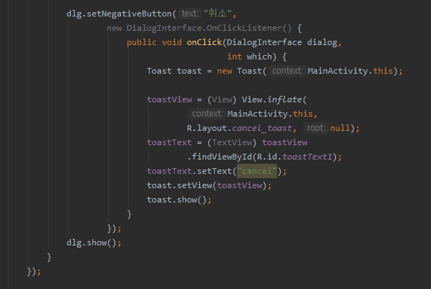
취소 버튼을 누르면 cancel_toast를 출력합니다 toastText는 “cancel”로 설정하여 출력합니다.
MainActivity.java

Slide 15
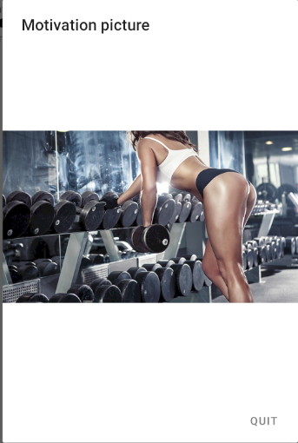
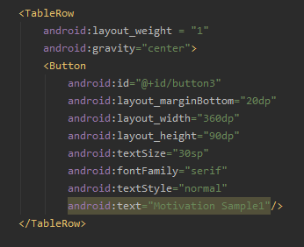
Activity_main.xml
여러가지 이유로 운동이 가고 싶지 않은 날, Motivation을 받을 수 있는 사진을 대화상자를 통해 출력합니다. Quit을 누르면 아무런 행동 없이 대화상자가 종료됩니다.

Slide 16
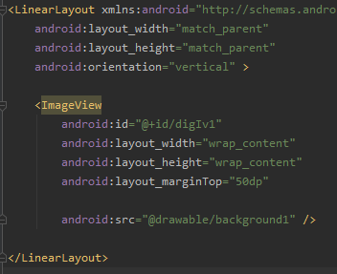
Motivation Sample의 대화상자 레이아웃 설정입니다.
ImageView에서 drawable/background1 파일이 열릴 수 있도록 크기와 마진설정을 해줍니다.
android:src =“@drawable/background1”
-drawable 폴더에 background1파일을 출력합니다.
Motivation_dialog.xml

Slide 17
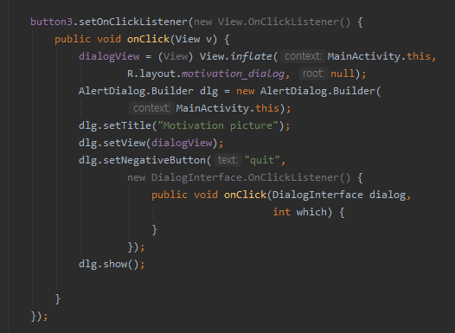
Button3을 눌렀을 때 motivation_dialog를 출력합니다
“Motivation picture”라는 타이틀로 설정을 하고
“quit” 버튼을 누를 경우 아무 활동없이 대화상자를 종료합니다.
MainActivity.java

Slide 18
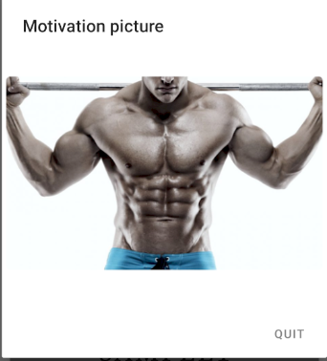
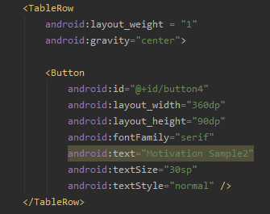
Activity_main.xml
MOTIVATION1과 기능적으로, 디자인적으로 사진을 제외하고 일치합니다.

Slide 19
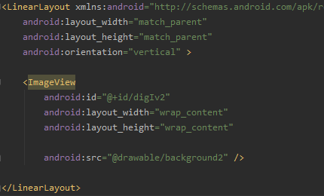
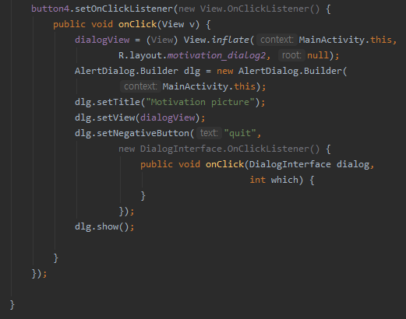
Motivaition_dialog2.xml
MainActivity.java

Slide 20
<TableLayout xmlns:android="http://schemas.android.com/apk/res/android" xmlns:tools="http://schemas.android.com/tools" android:id="@+id/baseLayout" android:layout_width="match_parent" android:layout_height="match_parent" > <TableRow> <TextView android:id="@+id/tvtraining" android:layout_width="match_parent" android:layout_height="match_parent" android:text="Select Training plan" android:gravity="center" android:textSize="20sp" android:textStyle="bold"/> </TableRow> <TableRow> <TextView android:layout_width="match_parent" android:layout_height="match_parent" android:text="satisfication rate"/> </TableRow> <TableRow> <SeekBar android:id="@+id/seekbar" android:layout_width="match_parent" android:layout_height="match_parent" android:progress="0" /> </TableRow> <TableRow android:layout_weight = "10"> <TextView android:id="@+id/tvcomment" android:layout_width="match_parent" android:layout_height="match_parent" android:text="write comment" /> </TableRow>
<TableRow android:layout_weight = "1" android:gravity="center"> <Button android:id="@+id/button1" android:layout_marginBottom="20dp" android:layout_width="360dp" android:layout_height="90dp" android:textSize="30sp" android:fontFamily="serif" android:textStyle="normal" android:text="Select Training" /> </TableRow> <TableRow android:layout_weight = "1" android:gravity="center"> <Button android:id="@+id/button2" android:layout_marginBottom="20dp" android:layout_width="360dp" android:layout_height="90dp" android:textSize="30sp" android:fontFamily="serif" android:textStyle="normal" android:text="Training comment"/> </TableRow> <TableRow android:layout_weight = "1" android:gravity="center"> <Button android:id="@+id/button3" android:layout_marginBottom="20dp" android:layout_width="360dp" android:layout_height="90dp" android:textSize="30sp" android:fontFamily="serif" android:textStyle="normal" android:text="Motivation Sample1"/> </TableRow>
Xml, java 코드 모음
Activity_main.xml
<TableRow android:layout_weight = "1" android:gravity="center"> <Button android:id="@+id/button4" android:layout_width="360dp" android:layout_height="90dp" android:fontFamily="serif" android:text="Motivation Sample2" android:textSize="30sp" android:textStyle="normal" /> </TableRow> </TableLayout>

Slide 21
<LinearLayout xmlns:android="http://schemas.android.com/apk/res/android" xmlns:tools="http://schemas.android.com/tools" android:layout_width="match_parent" android:layout_height="match_parent" android:background="#B0E0E6" android:gravity="center" android:orientation="horizontal" > <TextView android:id="@+id/toastText1" android:layout_width="wrap_content" android:layout_height="wrap_content" android:text="TextView" android:textSize="20sp" /> </LinearLayout>
<LinearLayout xmlns:android="http://schemas.android.com/apk/res/android" android:layout_width="match_parent" android:layout_height="match_parent" android:orientation="vertical" > <TextView android:layout_width="wrap_content" android:layout_height="wrap_content" android:text="comment" android:textSize="20sp" /> <EditText android:id="@+id/dlgEdt1" android:layout_width="match_parent" android:layout_height="wrap_content" /> </LinearLayout>
Cancel_toast.xml
Plan_dialog.xml

Slide 22
<LinearLayout xmlns:android="http://schemas.android.com/apk/res/android" android:layout_width="match_parent" android:layout_height="match_parent" android:orientation="vertical" > <ImageView android:id="@+id/digIv1" android:layout_width="wrap_content" android:layout_height="wrap_content" android:layout_marginTop="50dp" android:src="@drawable/background1" /> </LinearLayout>
<LinearLayout xmlns:android="http://schemas.android.com/apk/res/android" android:layout_width="match_parent" android:layout_height="match_parent" android:orientation="vertical" > <ImageView android:id="@+id/digIv2" android:layout_width="wrap_content" android:layout_height="wrap_content" android:src="@drawable/background2" /> </LinearLayout>
Motivation_dialog .xml
Motivation_dialog2.xml

Slide 23
<menu xmlns:android="http://schemas.android.com/apk/res/android" > <item android:id="@+id/itemback" android:title="back"> </item> <item android:id="@+id/itemshoulder" android:title="shoulder"> </item> <item android:id="@+id/itemchest" android:title="chest"> </item> <item android:id="@+id/itemarm" android:title="arm"> </item> <item android:id="@+id/itemleg" android:title="leg"> </item> <item android:id="@+id/itemcardio" android:title="cardio"> </item> </menu>
Plan_menu.xml

Slide 24
package com.cookandroid.ass; import androidx.appcompat.app.AppCompatActivity; import android.app.AlertDialog; import android.content.DialogInterface; import android.graphics.Color; import android.os.Bundle; import android.view.ContextMenu; import android.view.MenuInflater; import android.view.MenuItem; import android.view.View; import android.widget.Button; import android.widget.CalendarView; import android.widget.EditText; import android.widget.LinearLayout; import android.widget.SeekBar; import android.widget.TextView; import android.widget.Toast; public class MainActivity extends AppCompatActivity { LinearLayout baseLayout; Button button1, button2, button3, button4; EditText dlgEdtcomment; TextView toastText; View dialogView, toastView; TextView tvtraining, tvcomment; @Override public void onCreate(Bundle savedInstanceState) { super.onCreate(savedInstanceState); setContentView(R.layout.activity_main); setTitle("Training App"); baseLayout = (LinearLayout) findViewById(R.id.baseLayout); button1 = (Button) findViewById(R.id.button1); registerForContextMenu(button1); button2 = (Button) findViewById(R.id.button2); button3 = (Button) findViewById(R.id.button3); button4 = (Button) findViewById(R.id.button4); tvtraining = (TextView) findViewById(R.id.tvtraining); tvcomment = (TextView) findViewById(R.id.tvcomment);
button2.setOnClickListener(new View.OnClickListener() { public void onClick(View v) { dialogView = (View) View.inflate(MainActivity.this, R.layout.plan_dialog, null); AlertDialog.Builder dlg = new AlertDialog.Builder( MainActivity.this); dlg.setTitle("Write comment"); dlg.setView(dialogView); dlg.setPositiveButton("확인", new DialogInterface.OnClickListener() { public void onClick(DialogInterface dialog, int which) { dlgEdtcomment = (EditText) dialogView .findViewById(R.id.dlgEdt1); tvcomment.setText(dlgEdtcomment.getText().toString()); } }); dlg.setNegativeButton("취소", new DialogInterface.OnClickListener() { public void onClick(DialogInterface dialog, int which) { Toast toast = new Toast(MainActivity.this); toastView = (View) View.inflate( MainActivity.this, R.layout.cancel_toast, null); toastText = (TextView) toastView .findViewById(R.id.toastText1); toastText.setText("cancel"); toast.setView(toastView); toast.show(); } }); dlg.show(); } });
MainActivity.java

Slide 25
button3.setOnClickListener(new View.OnClickListener() { public void onClick(View v) { dialogView = (View) View.inflate(MainActivity.this, R.layout.motivation_dialog, null); AlertDialog.Builder dlg = new AlertDialog.Builder( MainActivity.this); dlg.setTitle("Motivation picture"); dlg.setView(dialogView); dlg.setNegativeButton("quit", new DialogInterface.OnClickListener() { public void onClick(DialogInterface dialog, int which) { } }); dlg.show(); } }); button4.setOnClickListener(new View.OnClickListener() { public void onClick(View v) { dialogView = (View) View.inflate(MainActivity.this, R.layout.motivation_dialog2, null); AlertDialog.Builder dlg = new AlertDialog.Builder( MainActivity.this); dlg.setTitle("Motivation picture"); dlg.setView(dialogView); dlg.setNegativeButton("quit", new DialogInterface.OnClickListener() { public void onClick(DialogInterface dialog, int which) { } }); dlg.show(); } }); }
@Override public void onCreateContextMenu(ContextMenu menu, View v, ContextMenu.ContextMenuInfo menuInfo) { super.onCreateContextMenu(menu, v, menuInfo); MenuInflater mInflater = getMenuInflater(); if (v == button1) { menu.setHeaderTitle("Today's training"); mInflater.inflate(R.menu.plan_menu, menu); } } @Override public boolean onContextItemSelected(MenuItem item) { switch (item.getItemId()) { case R.id.itemback: tvtraining.setText("today: back"); return true; case R.id.itemshoulder: tvtraining.setText("today: shoulder"); return true; case R.id.itemchest: tvtraining.setText("today: chest"); return true; case R.id.itemarm: tvtraining.setText("today: arm"); return true; case R.id.itemleg: tvtraining.setText("today: leg"); case R.id.itemcardio: tvtraining.setText("today: cardio"); return true; } return false; } }
MainActivity.java

